Slide 1
情報実習第11回
サーバ・クライアントシステム
（ X Window System）
2008/07/04 山下達也
original: 前坂たけし

Slide 2
サーバ・クライアントシステム その1
～サーバ・クライアントシステムとは～
「クライアント」と呼ばれる計算機 or ソフトウェアの要求に応えて「サ－バ」と呼ばれる計算機 or ソフトウェアがサービスを提供するシステム
  サーバとクライアントが同じ計算機上に存在する場合もある
ユーザ
サーバ
クライアント
network
サーバ
図１:サーバ・クライアントシステムの概念図

Slide 3
サーバ・クライアントシステム その2
～サーバ (server) とは～
ネットワークを通していろいろな機能やサービスを提供する計算機 or ソフトウェアのこと
例）
WWW コンテンツの配信 WWW サーバ
メールの送信(第12回参照) SMTP サーバ
到着したメールの配送(第12回参照) POP サーバ
IMAP サーバ
ホスト名⇔ IP アドレスの変換(第5回参照) DNS サーバ

Slide 4
サーバ･クライアントシステム その３
～クライアント (client) とは～
サーバが提供するサービスなどを利用する
計算機 or ソフトウェア
例）
WWW コンテンツの閲覧 web ブラウザ
（Internet Explorer, Mozilla）
メールの送受信 メーラ
(Mew, Outlook Express, Thunderbird)
遠隔ログイン(第10回) SSHクライアント
(Tera Term, PuTTY)

Slide 5
サーバ･クライアントシステム その４
～例 ： web ページを閲覧する～
ローカルホスト
（クライアント）
www.ep.sci.hokudai.ac.jp
（WWW サーバ）
(1) web ブラウザを起動して， “ http://www.ep.sci.hokudai.ac.jp/~inex/” を要求.
HTTP プロトコルのバージョンを指定
“ GET /~inex/ HTTP/1.1 ”
ファイルを返すよう命令
(2)クライアントから“/~inex/”が要求されたので，ＷＷＷサーバは“/~inex/index.html” を送信.
“/~inex/index.html”
(3)受信した“/~inex/index.html”を解釈して表示.

Slide 6
サーバ･クライアントシステム その５
～サーバ･クライアントシステムの特徴～
機能・情報の共有化
  サーバが強力なら低い性能のクライアントでも共有可能
クライアントは必要なときのみ稼動していればよい
  クライアントの負担を軽減
  サーバは常にクライアントからの要求を待機
サーバ･クライアント間の通信のためのプロトコルが必要
ネットワーク指向なシステムでは標準的な概念
  UNIX系OSで動作する多くのソフトウェアで採用
  （例：X Window System）

Slide 7
X Window System とは

Slide 8
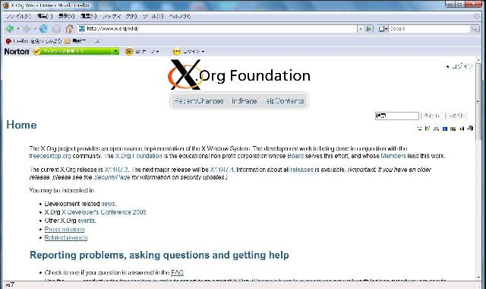
X Window System その１
～ X Window System とは～
UNIX 系 OS でよく使用される GUI (Graphical User Interface)環境
通称「X」、「X11」
最新バージョンは「X11R7.3」
1980年代にマサチューセッツ工科大学で開発
  その後開発は X Consortium，The Open Group，X.Org，X.Org Foundation と継承される
図2: X.Org Foundation の web ページのスクリーンショット

Slide 9
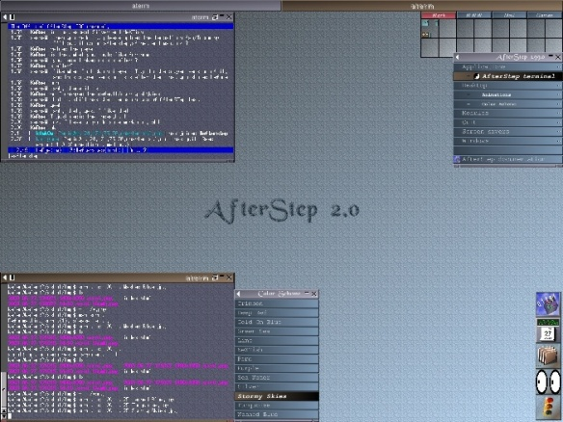
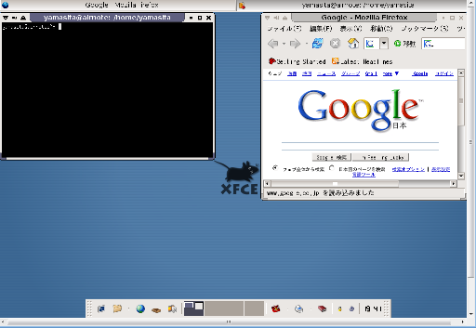
X Window System その２
～X Window System の特徴～
サーバ・クライアントシステムを採用
  「X サーバ」と「X クライアント」
  通信規約は X プロトコル
ネットワーク透過
  ネットワークの存在を意識せずに利用できる
  機種やＯＳなどに依存せずに使用可能
自分の好きなウィンドウマネージャを選択する（ウィンドウの見た目を変える）ことができる
  twm, After Step, Enlightenment など
  統合デスクトップ環境としては xfce, GNOME など
図３:xfce のスクリーンショット(左)とAfterstep のスクリーンショット(右)

Slide 10
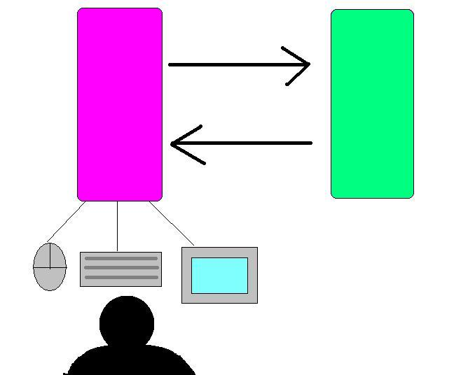
X Window System その３
～X におけるサーバ･クライアント～
Ｘサーバ
Ｘクライアント
Xプロトコル
キーボード
マウス
ディスプレイ
ユーザー
Notes:
この図は何を説明したいのだろう？

Slide 11
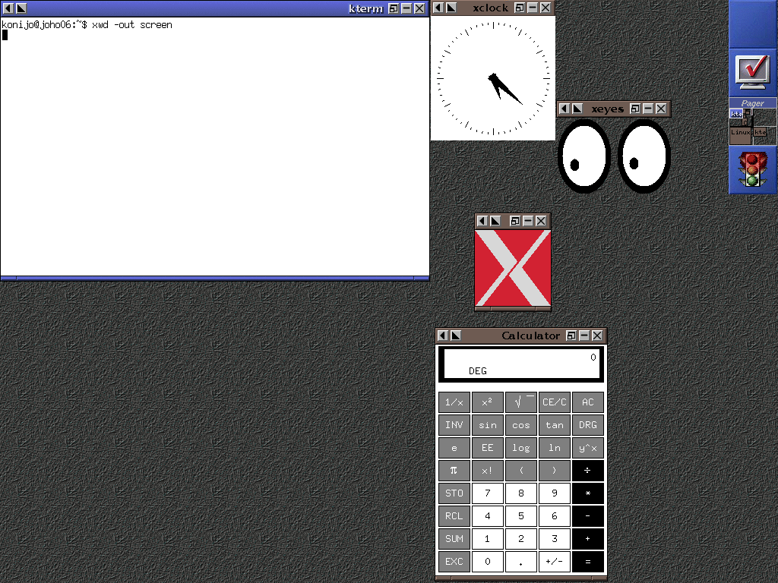
X Window System その４
～いろいろな X クライアント～
xterm, kterm, mlterm: 端末(terminal)
xeyes: マウスカーソルの追跡
xlogo: Xのロゴ表示
xclock: 時計
xcolors, xfontsel:
色・フォントの一覧表示
xcalc: 電卓
その他
  xpenguins, xearth, xsnow, xroach, xcalendar, tuxkart
  emacs, mozilla
  などなど

Slide 12
X Window System その５
～Ｘ におけるネットワーク透過～
ネットワークで接続された他の計算機で実行した結果を手元の計算機に表示できる
注意しないと他の計算機から画面を覗き見られてしまうことも
Xプロトコルによる通信の許可・不許可を設定
  xhost, xauth を使って設定(実習)

Slide 13
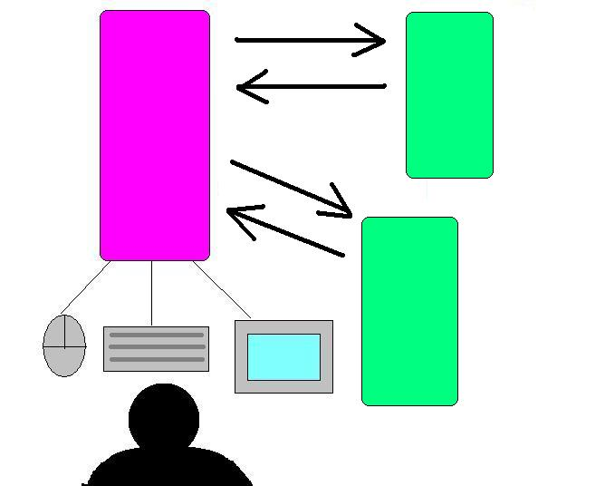
X Window system その６
～ネットワーク透過の模式図～
Ｘサーバ
Ｘクライアント
他の計算機の
Ｘクライアント
Notes:
ネットワーク透過の説明

Slide 14
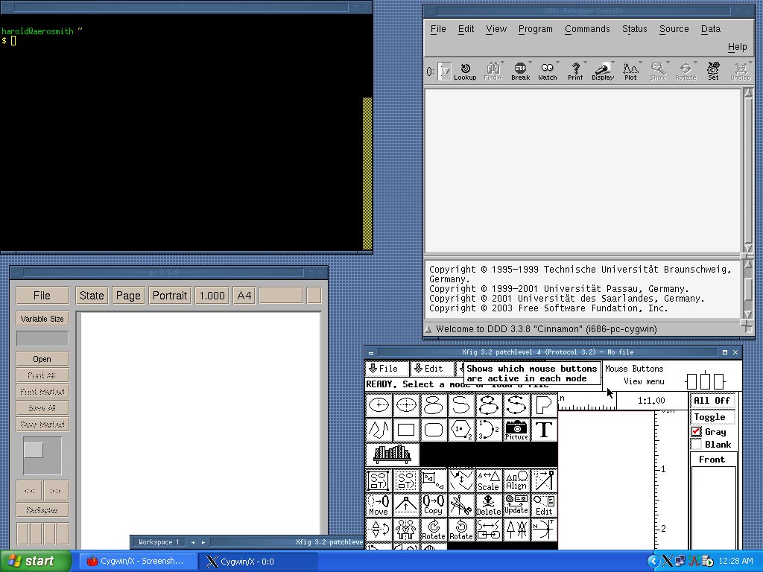
X Window system その７
～ UNIX 系 OS 以外での X サーバ～
Windows 上で X が使える
  Cygwin （無料）
    動作が不安定なクライアントもある
    Windows Vista とは相性が悪いらしい?
  ASTEC-X, Exceed, etc.（商用）
    値段が高い！
Mac 標準装備

Slide 15
X Window system その８
～ X Window system のまとめ～
X はサーバ・クライアントシステムにより設計
X はネットワーク透過
  他のマシンの X クライアントをネットワーク越しに自分のマシンで表示可能
X のセキュリティに注意
  パスワードの入力を監視されたり，画面を盗み見られる可能性があり

Slide 16
参考文献
松田晃一・暦本純一著, アスキー出版局, 入門 X Window
山口和紀 古瀬一隆 監修, 技術出版社, 新 The UNIX Super Text [上]
武藤健志 著, 翔泳社, 改訂版 「 Debian GNU/Linux 徹底入門 -Sarge対応-」
大見嘉弘, 永井保夫, 2007: 東京情報大学 2007年度システムプログラミング・演習第２講 HTTP プロトコル,
  http://www.rsch.tuis.ac.jp/~nagai/SYS/SYS02.html
X の歴史
  http://homepage3.nifty.com/rio_i/lab/xlib/019history.htm
Afterstep の画像
  http://www.afterstep.org/screenshots/Stormy_Skies.jpg

